Slide 1
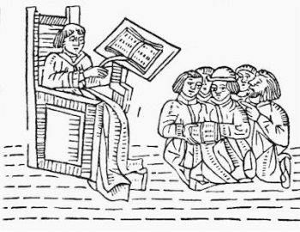
Культура Западной Европы в XI – XIII вв.
Городская школа
Павлова Анеля Васильевна
учитель истории МОУ СОШ № 12
г. Вышнего Волочка Тверской обл.

Slide 2
Университет (лат. «университас» – совокупность, объединение) – это сообщество преподавателей и студентов, организованное с целью давать и получать высшее образование и живущее по определенным правилам.
Только университеты:
Присваивали ученую степень,
наделяли своих выпускников правом преподавать,
основателями университетов были папы, императоры.
К концу XV века в Европе было около 100 университетов.

Slide 3
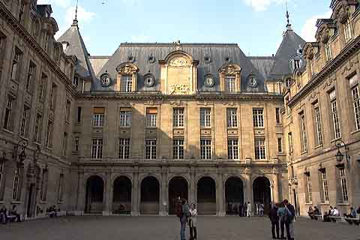
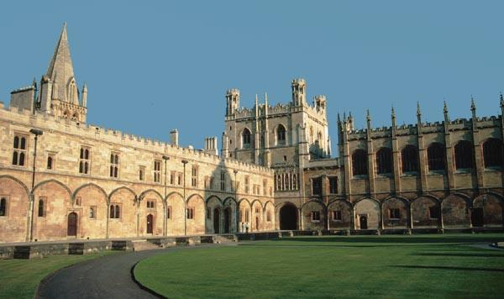
Средневековые университеты.
Университет Болоньи. Это был первый университет, основанный в Западном мире (в 1088 году н.э.). «Сорбонна» - Парижский университет, дата основания университета 1150 год.

Slide 4
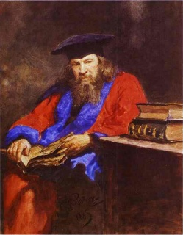
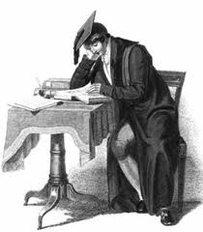
Университет - ректор
Факультеты - деканы
Свободных искусств – бакалавр и магистр (с правом преподавания);
Высшие факультеты: медицины, права или теологии.
Университетское
образование мог
каждый свободный человек.

Slide 5
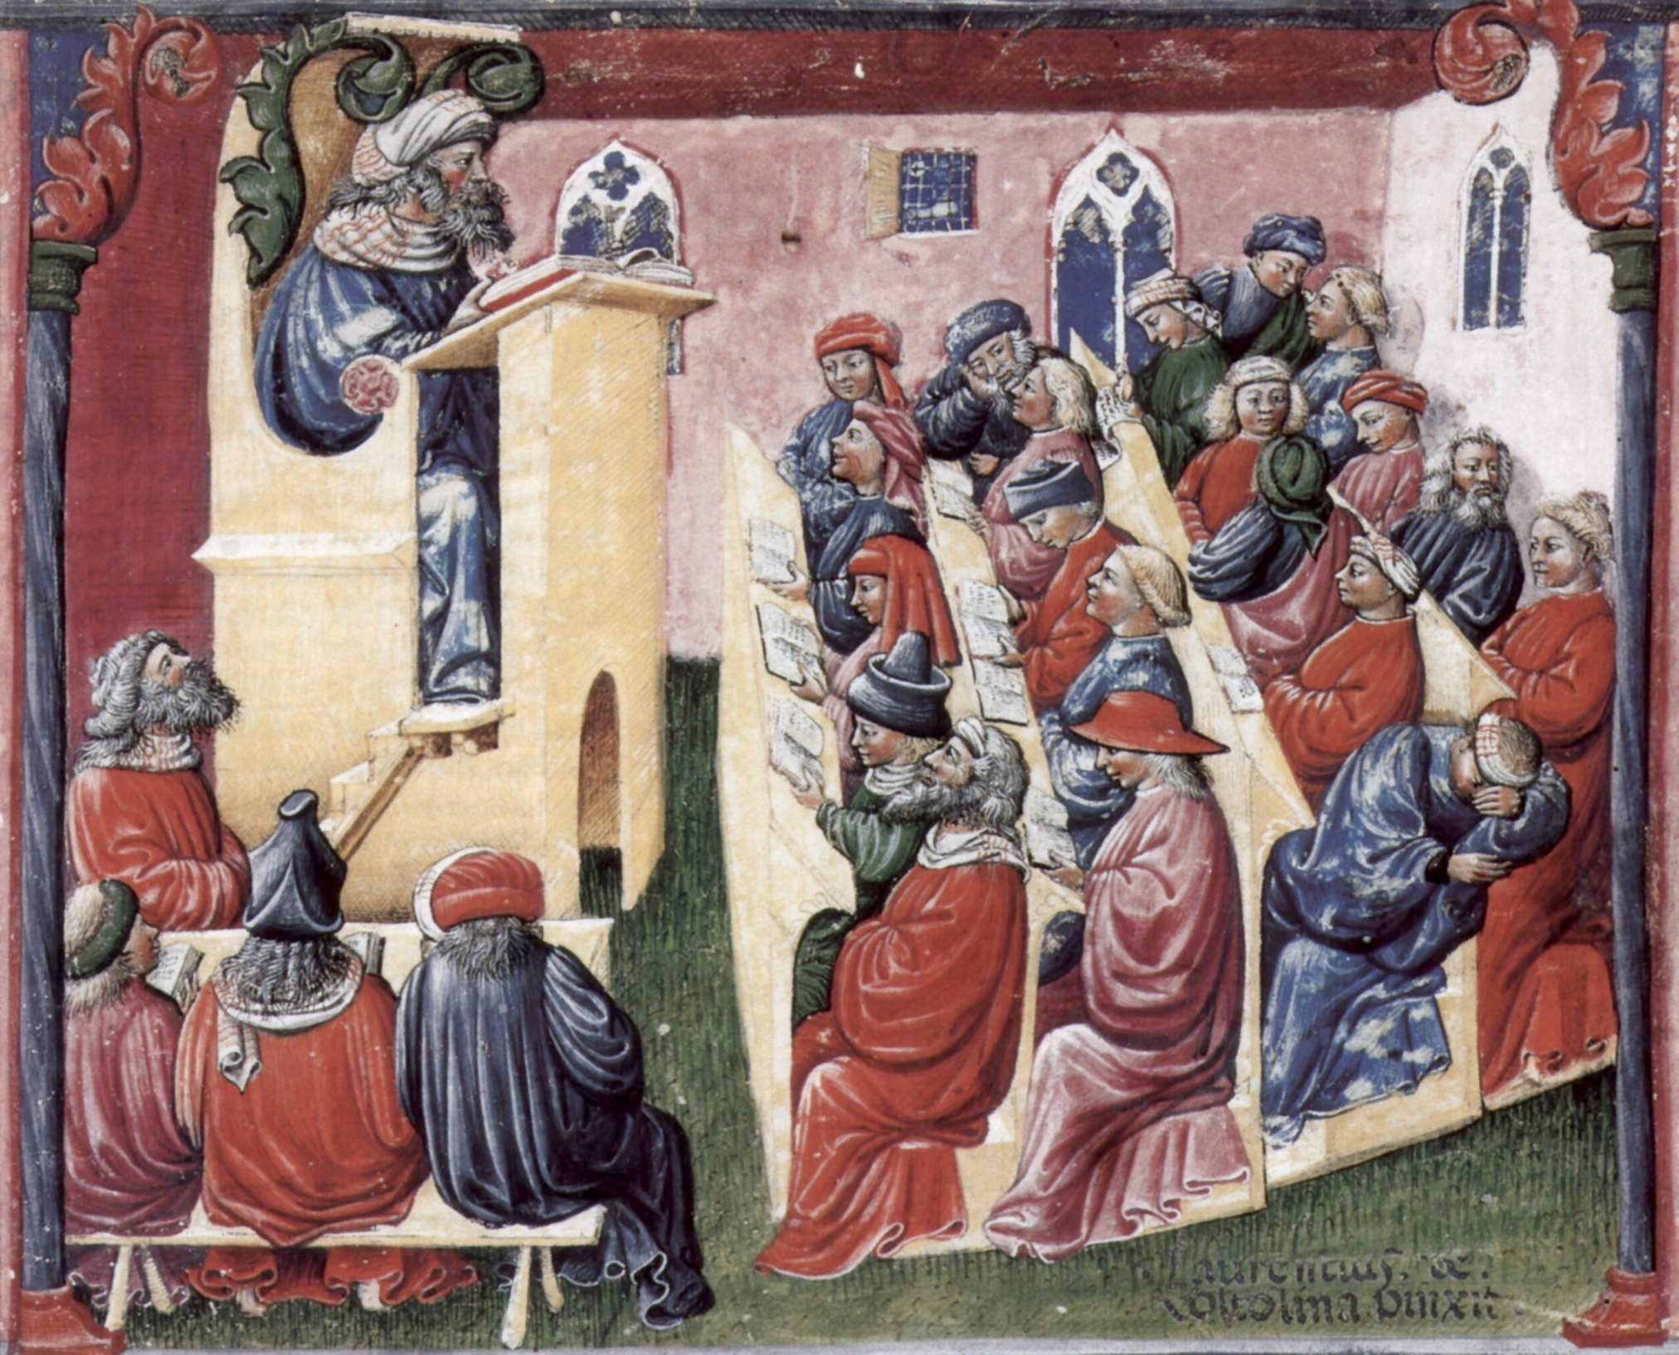
На лекции в университете.

Slide 6
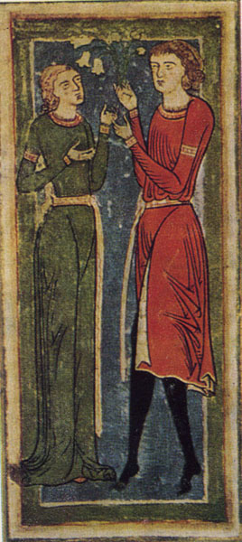
Ваганты (от лат. vagan-tes – бродяги).
Обучаться можно было в любом университете Европы,
так как везде преподавание велось на латыни.
Notes:
ВАГÁНТЫ (от лат. vagan-tes – бродяги), неформальное сообщество средневековых поэтов-школяров в 11–13 вв., писавших о любви и весне, о нищете и свободе, воспевавших кабацкий разгул, активно пародировавших литургию и клерикальную литературу.

Slide 7
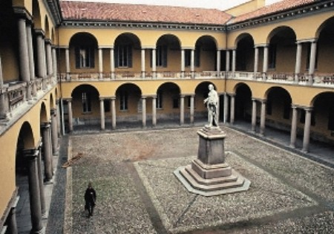
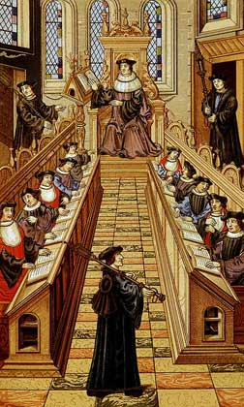
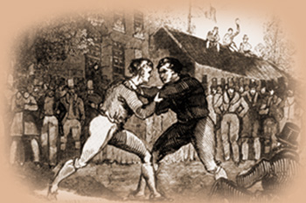
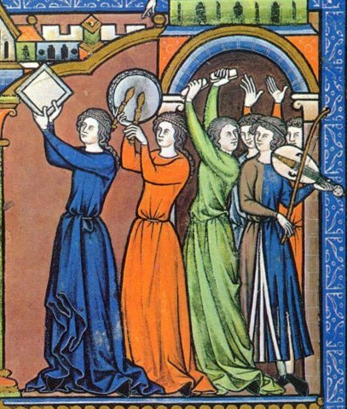
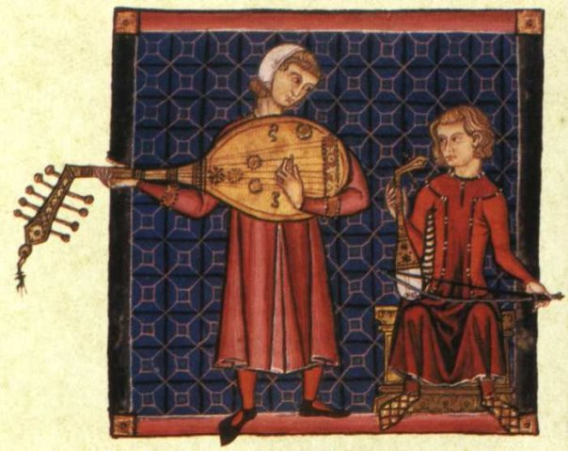
«альма матер»

Slide 8
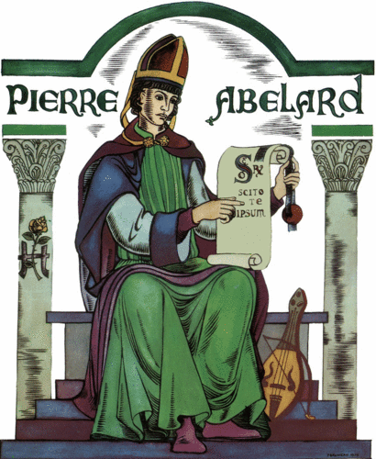
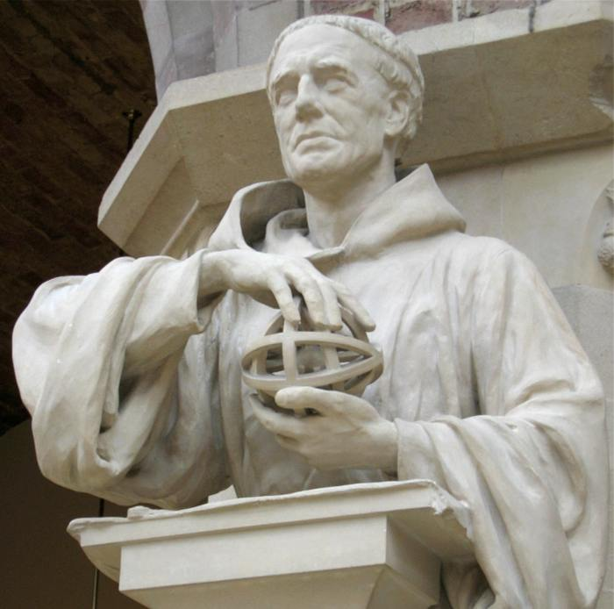
Вера, разум и опыт.
Сомнение признается философом началом всякого знания. Абеляр стремится понять то, во что верит.
Он был самым известным из всех преподавателей парижских школ.
Англичанин Роджер Бэкон (XIII век)
Ученый считавший, что нужно опираться не на откровения, а на доводы разума.
Пьер Абеляр
французский философ, богослов и поэт

Slide 9
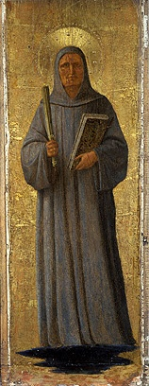
Бернар Клервонский
Был непримиримым противником Абеляра, считавшим,
что удел смертных – молитва и только вера сможет
приоткрыть тайны мироздания.

Slide 10
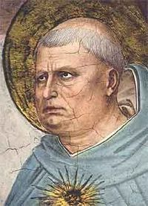
схоластика
- От лат. «схола» - школа;
- Сегодня означает бесплодное умствование, оторванное от реальной жизни.
В средние века она была основой культуры;
Основные положения:
Вера и разум должны гармонично сочетаться (нельзя ставить под сомнение догматы веры);
считали, что все рассуждения должны быть логичны (логика – способность правильно мыслить)
Вершина схоластики - творчество Ф. Аквинского.
Notes:
принципы вероучения нуждаются в рациональном обосновании лишь как в дополнительном укреплении веры. К этим основным положением вероучения относятся, в частности, вопрос о бытии Бога, отдельные свойства Бога, бессмертие человеческой души. В то же время другие положения теологии не могут быть обоснованы рациональным способом. К ним относятся: существование Божества в виде трех лиц одновременно - Бога-Отца, Бога- Сына и Бога-Святого Духа, возникновение мира во времени из ничего, первородного греха, вечного блаженства и наказания в Раю и Аду. Эти положения, согласно Аквинскому, не доказуемы, но они не являются ни разумными, ни рациональными, они, по его мнению, сверхразумны.

Slide 11
http://topic.oeaep.ru/2620551121/
http://oxford.novsu.ru/read/youthprogs/AcademicCloth
http://sensusnovus.ru/opinion/2011/03/28/6500.html
http://wholehistory.ru/Srednie-veka/srednevekovye-shkoly-i-universitety.html
http://www.liveinternet.ru/users/cherez_dorogu/post126144815/ - средневековые университеты.
http://forum.holy-war.de/board/wbb_en/index.php?page=Thread&postID=266324
http://intoclassics.net/search/
http://www.liveinternet.ru/users/3698936/post125250377/
http://www.socio-research.ru/svd/cnt/ru/fldr_mainpage/fldr_rightupblock/fldr_philosophyschool/fldr_200811/cnt_petrus_abalardus
http://c-rover.narod.ru/ang/angelico0990.htm

